Slide 1
Redes Energéticas Nacionais
Integração de novos gases nas infraestruturas
29
jun’22
Lisboa

Slide 2
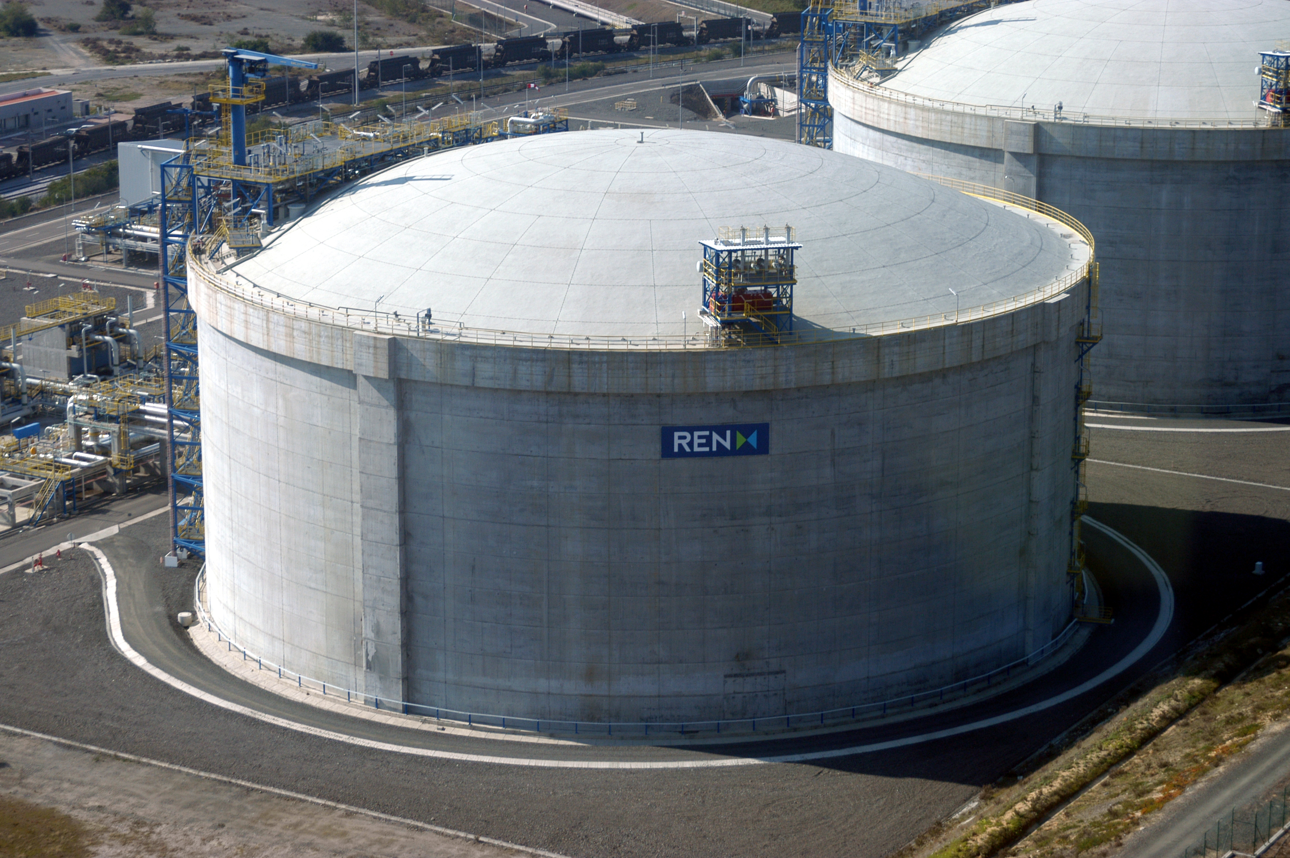
1
Redes Energéticas Nacionais
Agenda
A REN
O H₂ e a Transição energética
O papel das infraestruturas
A agenda da REN

Slide 3
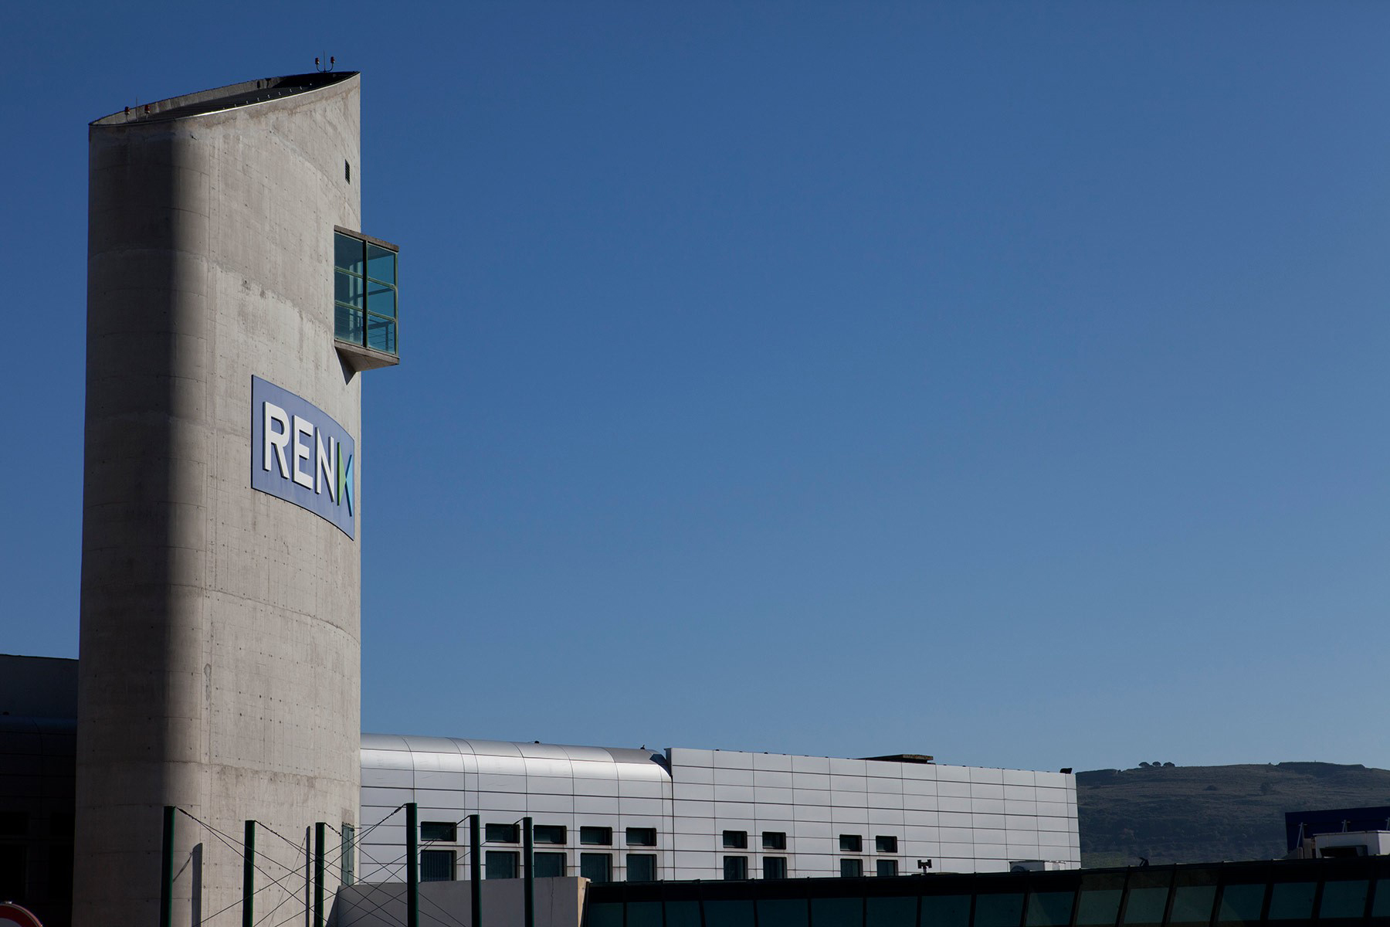




MISSÃO DA REN
Garantir o fornecimento ininterrupto de eletricidade e gás, ao menor custo, satisfazendo critérios de qualidade e de segurança, mantendo o equilíbrio entre a oferta e a procura em tempo real, e assegurando as condições de sistema que viabilizam o mercado de energia.
Somos uma empresa que centra a sua atividade na solidez financeira, no desempenho operacional e na transição para uma energia verde enquanto veículo para o desenvolvimento do capital humano e Sustentabilidade de toda a comunidade.
697
Colaboradores
25.325
Horas de formação
117.262
Árvores plantadas
27%
Mulheres em posições de gestão
36,44
Horas de formação por colaborador
11%
Dos colaboradores fazem voluntariado

Slide 4
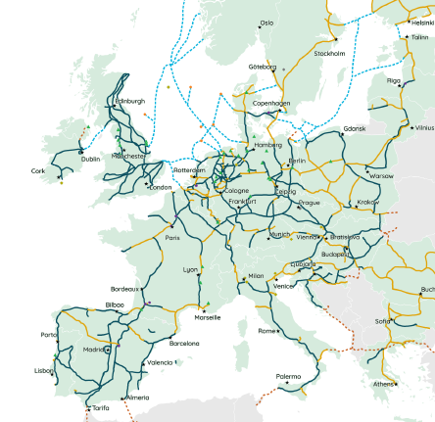
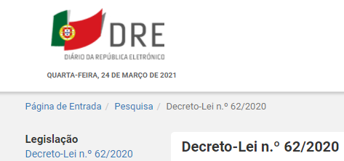



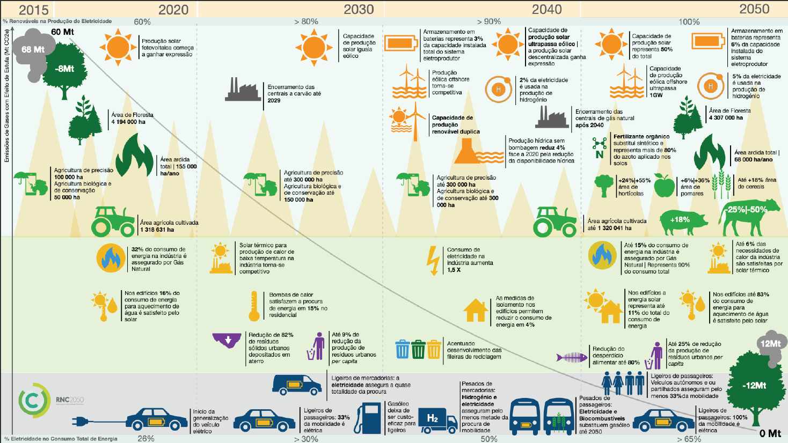

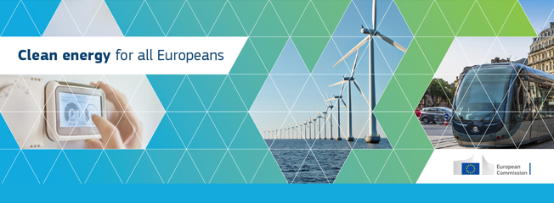

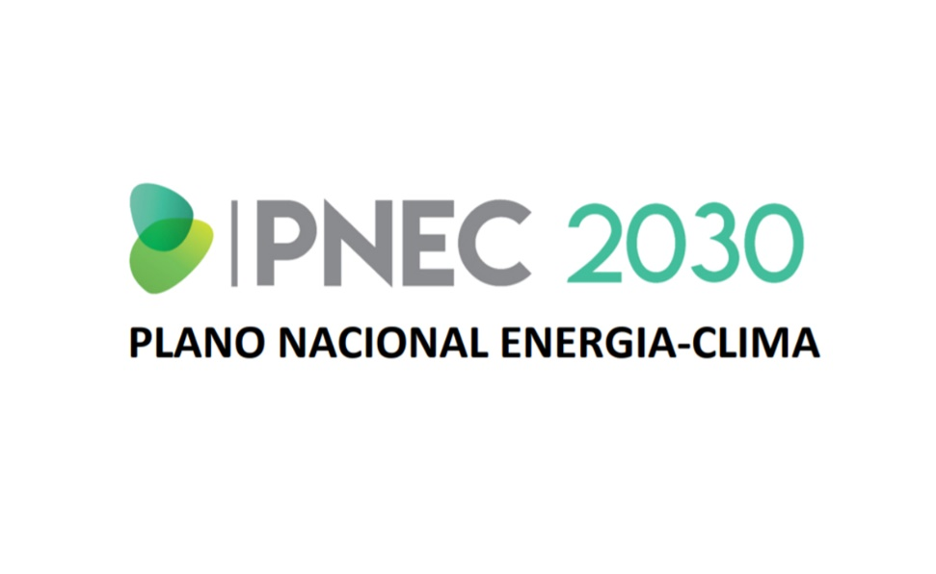
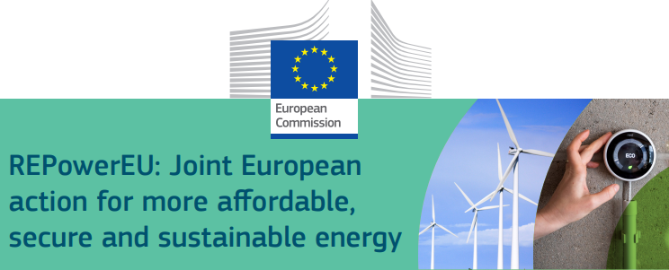
3
Integração de novos gases nas infraestruturas
Transição energética em Portugal e na Europa
European Hydrogen Backbone
EU
PT
SNG
Mercado
H₂ EU
2030
Regulations n.º 806-B & 806-C/2022
As políticas públicas da UE e de Portugal têm metas ambiciosas de redução do consumo de combustíveis fósseis e de aumento das fontes renováveis de energia ​​como base para controlar os custos de energia e garantir a segurança de abastecimento a longo prazo.
Desenvolvimento do H₂ tem papel relevante na redução da dependência energética da UE!

Slide 5

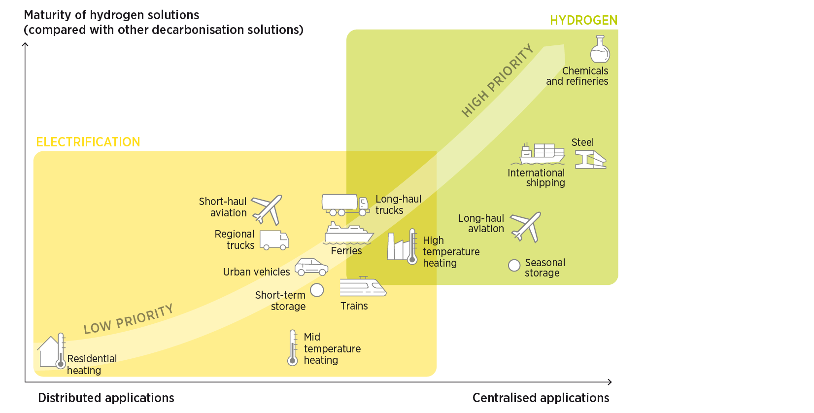
4
Planeamento de Gases Renováveis
O mercado potencial do H₂
O H₂ é uma solução energética que potencia a integração de setores (gás e eletricidade) de forma sinérgica para captura de fontes renováveis;
REN tem um papel fundamental no processo de transição energética face à posição na cadeia de valor do Setor da Energia;
Infraestruturas são prioritárias para acelerar o processo de descarbonização da economia;
Sustentabilidade dos ativos é uma condição de base para a qualidade e segurança de abastecimento de fontes renováveis de energia.
Fonte: World Energy Transitions Outlook: 1.5°C Pathway, IRENA, 2022

Slide 6

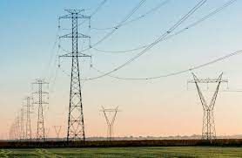
5
Integração de novos gases nas infraestruturas
O papel das infraestruturas
Cadeia de Valor H₂
Produção
Transporte
Armazenamento
Distribuição
Consumo
Custo-eficácia
Electricidade
Sector Coupling
NG/GNL/H₂/Bio-CH4
Infraestruturas de rede (eletricidade e gás) constituem elementos essenciais para viabilizar a produção, armazenamento e transporte/distribuição de hidrogénio de origem renovável de forma escalável e custo-eficaz na génese do mercado de H₂.

Slide 7
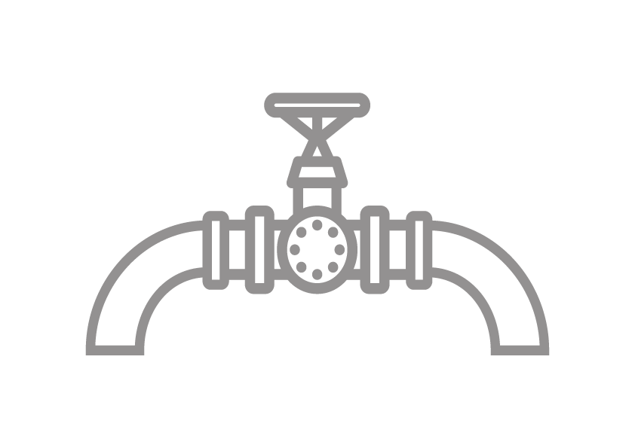
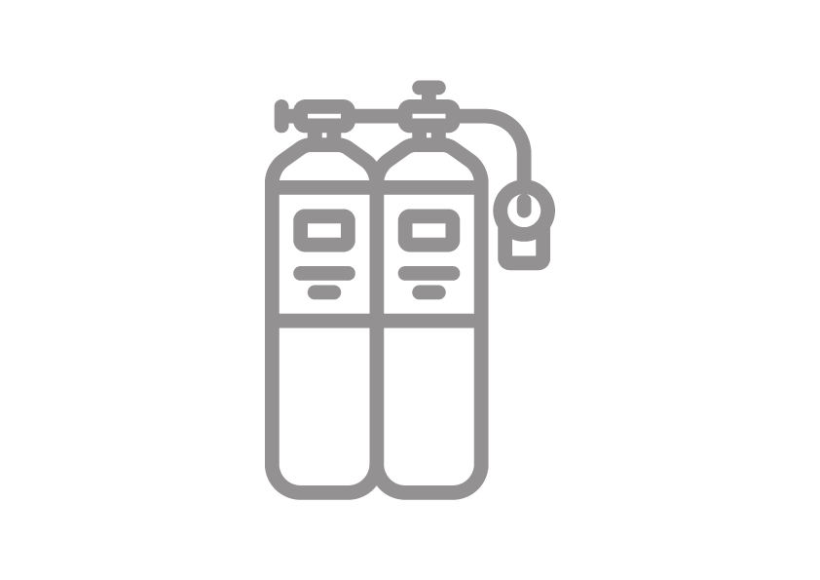



6
Integração de novos gases nas infraestruturas
Grupo REN – Adaptação das infraestruturas existentes
Programa H₂ REN
Gap Analysis dos Ativos
Engenharia e Exploração
Gestão de Capacidade
Gestão do Sistema
Análise da condição dos ativos
Gap Analysis para 10% e 100% de veiculação de H₂
Identificação de plano de investimentos (roadmap)
Desenvolvimento de requisitos técnicos para gasodutos e equipamentos 100% H₂
Gestão do capital humano: Competências em H₂
Análise de capacidade dos ativos do SNG para receção de H₂ e processo de ligação à rede
Optimização das soluções tecnológicas de blending
Modelos integrados de gestão ORT-ORD
Controlo da Qualidade de gás de origem renovável no SNG (Gas Tracking Systems)
Investimento
Certificação de ativos
Infraestruturas 100% capacitadas
Roadmap de investimentos para conversão dos ativos para admitir 100% H₂
Planeamento da conversão alinhado com a política energética
Consolidação dos investimentos de conversão de acordo com best practices do setor
Certificação de 3ª parte por entidade externa
Ativos capacitados para veicular 100% de H₂
Infraestruturas com capacidade de veicular energia ao longo do país, criando competitividade no binómio consumo/produção renovável intermitente e oferecendo acesso ao mercado

Slide 8
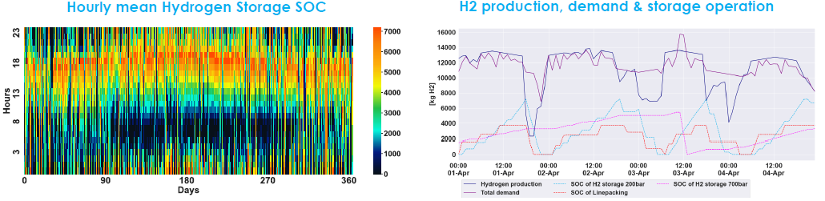
7
Integração de novos gases nas infraestruturas
Grupo REN – Valleys de H₂
Agenda H₂ Green Valley
Candidatura ao PRR com o objetivo de criar o primeiro Hub nacional de Hidrogénio verde em Sines de acesso livre (produção e consumo)
9,1 km
Fase 1
17,2 km¹
Fase 2
Fase 1: Até 2025 (apoio PRR)
9,1 km gasoduto para abastecimento à refinaria e ligação à RNTG
Estação de mistura e injeção na RNTG e de compressão 30/100 bar
Fase 2: Horizonte sujeito às necessidades
17,2 km gasoduto
Sistema de armazenamento dedicado para gerir variabilidade do H₂
Infraestrutura escalável com capacidade para transportar até 2GW de H₂
Notas:
1. Extensão total da infraestrutura no final da Fase 2

Slide 9
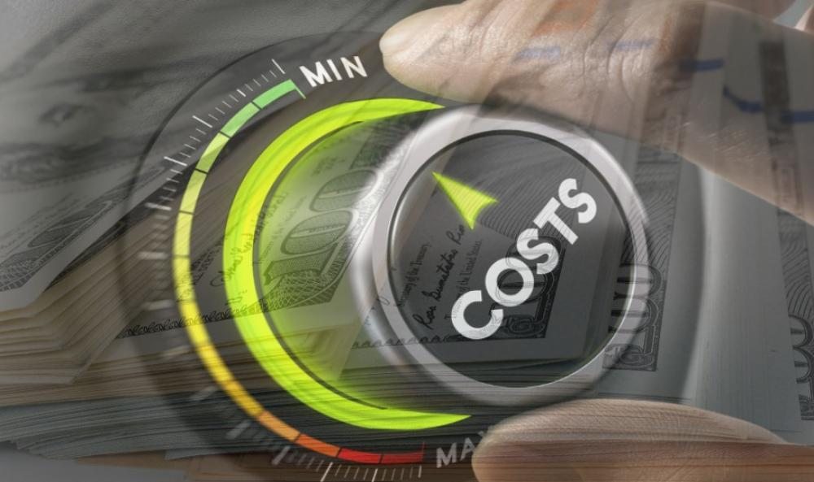
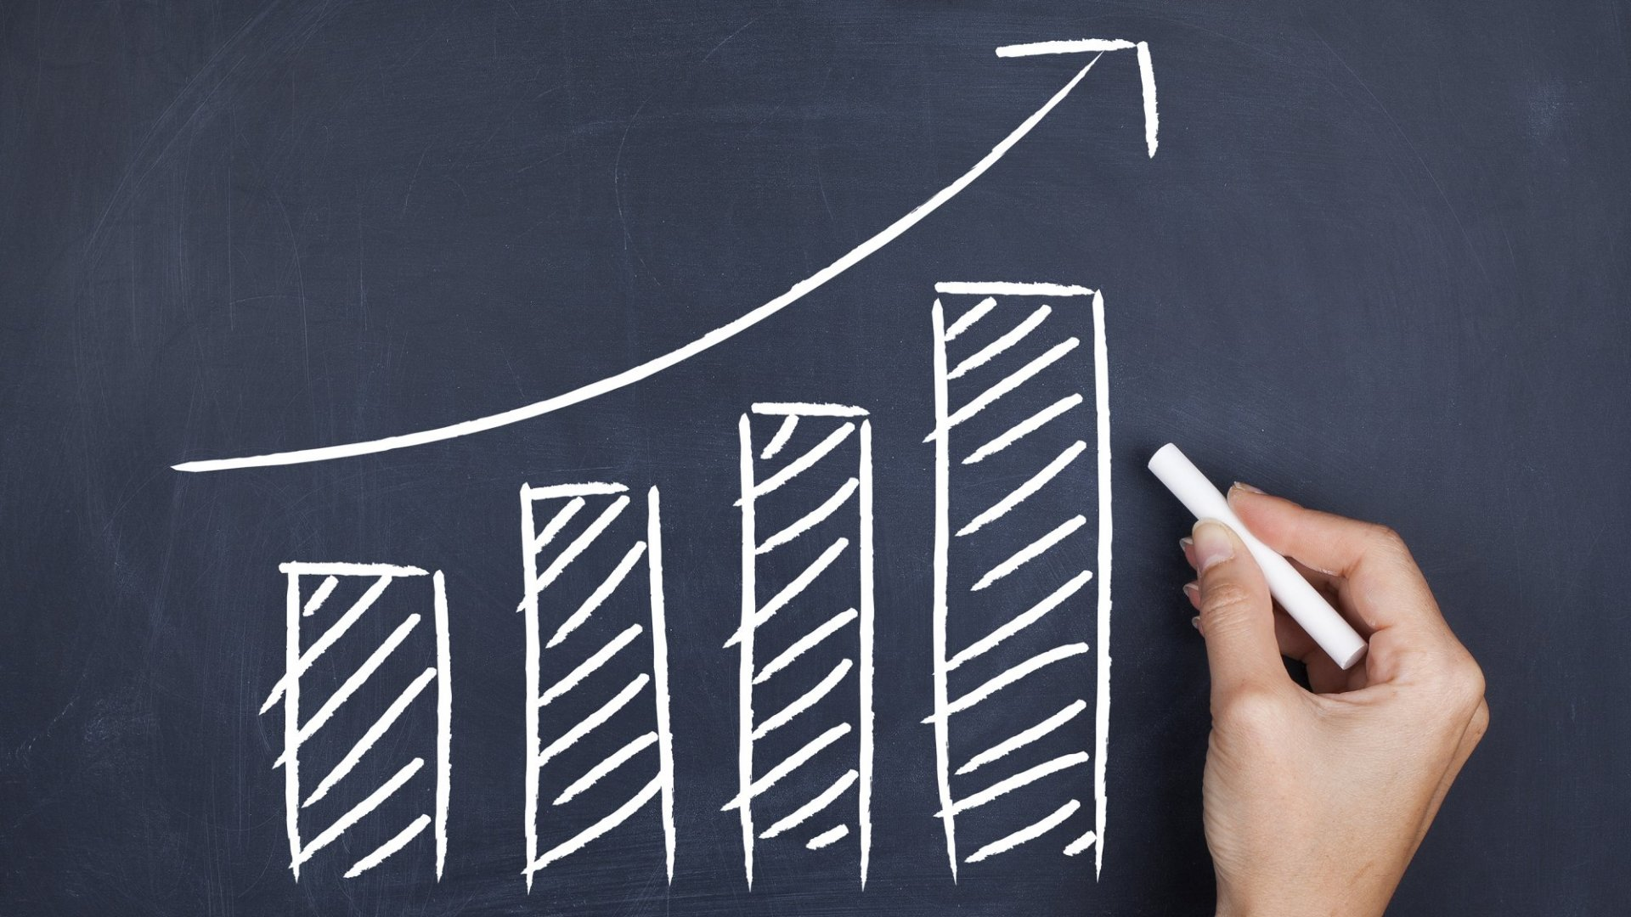
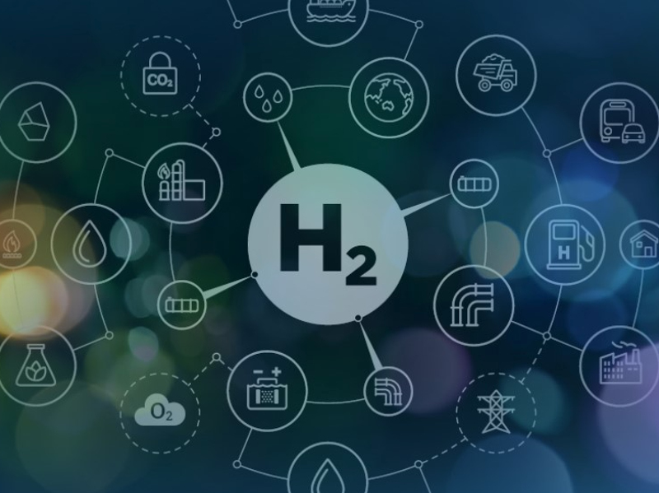
8
Integração de novos gases nas infraestruturas
A agenda da REN
Acomodar os desenvolvimentos da rede elétrica para o crescimento das fontes renováveis de energia
Adaptar as atuais infraestruturas de transmissão, armazenamento e distribuição para acomodar misturas de gás natural e hidrogénio, potenciando o desenvolvimento de gases de origem renovável
Desenvolver e otimizar soluções de infraestrutura para integrar produtores e consumidores na cadeia de valor do hidrogénio 100% renovável
Potenciar a infraestrutura de gás atual para receber Hidrogénio verde (transporte e distribuição), garantindo condições de segurança
Otimizar os custos de infraestrutura e acomodação da produção de origem renovável
Minimizar o impacto ambiental do ciclo de vida da exploração dos ativos
Assegurar um sistema de supervisão e controlo adequado para o Sistema Nacional de Gás e para as infraestruturas de Hidrogénio 100% verdes
Garantir a Gestão Nacional do Sistema de Gás, assegurando o equilíbrio da energia veiculada
Garantir o controlo de qualidade para os consumidores

Slide 10
Obrigado!

